Slide 1
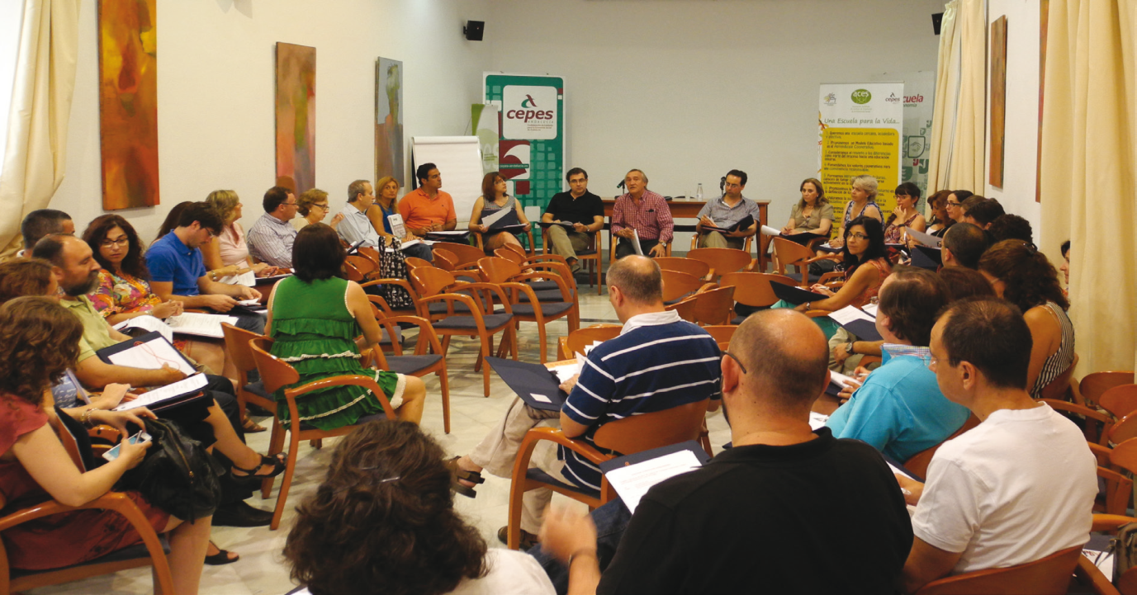
ITINERARIO FORMATIVO DESARROLLO Y PERFECCIONAMIENTO DE DIRECTIVOS/AS
ACES - Andalucía
Asociación Andaluza de Centros de
Enseñanza de la Economía Social

Slide 2
ITINERARIO FORMATIVO: DESARROLLO Y PERFECCIONAMIENTO DE DIRECTIVOS/AS
Introducción
El ejercicio de la función directiva requiere una formación técnica, unas cualidades humanas propias de quienes ejercen el liderazgo y una ética de la dirección capaz de asumir los compromisos profesionales y de entusiasmar, ilusionar y aunar voluntades.
ACES se plantea este programa modular como un reto para las personas que quieran mejorar su tarea directiva y para preparar a quienes aspiren a la dirección: una ambiciosa apuesta basada en principios rectores como la excelencia y la orientación al logro escolar, la mejora personal, la dimensión personalizada del proceso de enseñanza y aprendizaje.
Queremos que sea una experiencia enriquecedora para cohesionar los equipos directivos y asimilar herramientas que fortalezcan su liderazgo, compartiendo con otros centros las realidades complejas que gestionan en el día a día, insistiendo en la importancia del aprendizaje colaborativo y el valor del trabajo en red.
Pretendemos, igualmente, definir y desarrollar un modelo de gestión específico de las cooperativas de enseñanza, que encaje y cohesione la gestión de nuestros centros con el modelo educativo, al tiempo que nos aproximemos a una imagen y señas de identidad comunes.
Parar a reflexionar y salir del entorno habitual ayuda a encauzar el reto de lograr la misión de los centros de manera viable consiguiendo una mejora en la eficacia de las reuniones internas.
Se pretende desarrollar competencias que se reparten a lo largo de los nueve módulos en tres bloques significativos: estratégicas, interpersonales y personales. En un primer bloque se aborda lo que tiene que ver con la dirección estratégica, es decir, la capacidad para identificar puntos fuertes y débiles, anticiparse a las tendencias del entorno o generar nuevas líneas, servicios y proyectos. En un segundo, se trabaja la capacidad para generar un ambiente de cohesión y colaboración así como la capacidad de desarrollar óptimamente el potencial del equipo. En lo que se refiere al bloque personal, la toma de decisiones, el aprendizaje y el autocontrol y equilibrio son los aspectos a desarrollar.
Objetivo General
Dotar a los directivos y directivas de herramientas y criterios en todas las dimensiones de la gestión de un centro educativo para la mejora en la forma de decisiones estratégicas y operativas
Objetivos específicos
Asimilar los conceptos de cada dimensión de la gestión para la participación en la toma de decisiones.
Compartir experiencias, inquietudes y conocimientos con otros directivos y directivas.
Diferenciar entre las decisiones estratégicas y operativas
Identificar qué competencias críticas para el éxito del proyecto educativo deben desarrollar las personas del
centro educativo (personal docente y no docente).
Alinear la incorporación de nuevas metodologías con el proyecto educativo de centro.
Poner en valor la propuesta educativa del centro: iniciativas para la captación, fidelización y posicionamiento.
Desarrollar la inteligencia legal
Fortalecimiento de equipos directivos mediante el trabajo en equipo y la intercooperación.

Slide 3
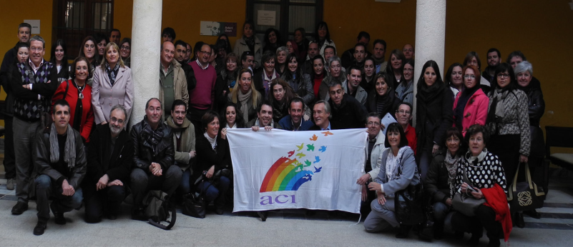
ITINERARIO FORMATIVO: DESARROLLO Y PERFECCIONAMIENTO DE DIRECTIVOS/AS
Otros datos del programa:
Participantes: máximo 25 .
Los centros podrán inscribirse en los cursos que estén interesados, sin la obligación de realizar el itinerario completo.
Además, a lo largo del programa se contará con
un soporte virtual centrado en el
intercambio de aprendizajes significativos.
Lugar de impartición:
Escuela de Economía Social.
Plaza de la Merced, s/n. 41640 Osuna (Sevilla)
Metodología
Expositiva: explicación de conceptos claves.
Participativa: trabajo por equipos.
Práctica: realización de casos prácticos e intercambio de experiencias.
Aplicable: entrega de material e itinerario para la implantación de modelos de gestión
Dirigido a:
Profesionales de centros de enseñanza asociados a ACES de cualquier nivel educativo
· que ocupen puestos de Dirección tanto en el centro educativo como en el Consejo Rector de
la Cooperativa…
· que formen parte de equipos de coordinación o gestión: administradores/as, gerentes,
coordinadores/as de Ciclo, jefes/as de Estudio…
· aquellos que estén interesados en ocupar en el futuro un puesto directivo o de coordinación o
de gestión.

Slide 4
MÓDULOS
LIDERAZGO PEDAGÓGICO PARA LA INNOVACIÓN EDUCATIVA
(6 horas)
Conceptos clave
Liderazgo pedagógico
- Alineación de la práctica educativa con las Finalidades
Educativas.
- Criterios y modelo para el desarrollo de un plan para la innovación educativa
ESTRATEGIA Y EXCELENCIA EDUCATIVA
(4 horas)
Conceptos clave
Tendencias educativas actuales
La estrategia al servicio de la Misión
Gestión estratégica vs. Gestión Operativa
Criterios y modelo de definición de un Plan Estratégico
de centro.
DESARROLLO DEL FACTOR HUMANO
(8 horas)
El Modelo de Gestión de RR.HH. por competencias
Selección y entrevistas por competencias
Evaluación del desempeño
Políticas de Retribución y Compensación
El Relevo Generacional
ENTORNO LEGAL
(8 horas)
Características del cargo directivo y Proyectos de dirección
Legislación administrativa, educativa y laboral
Órganos de gobierno de los centros
Estructura LOE/LOMCE
La responsabilidad civil del centro y de los docentes
MARKETING EDUCATIVO
(8 horas)
- Estrategias de captación, fidelización y
posicionamiento
Marketing Estratégico y operativo
Componentes de diseño de un plan de marketing
LIDERAZGO Y COACHING
(16 horas)
Estilos de dirección
Gestión de Equipos
Habilidades directivas: resolución de conflictos y la
relación emocional equipo.
GESTIÓN ECONÓMICA
(4 horas)
Conceptos claves para no financieros
El criterio económico en la toma de decisiones
Criterios y modelo de gestión económica.
PLAN ESTRATÉGICO DE COMUNICACIÓN
(8 horas)
Comunicación Externa
- Comunicación Interna
Criterios y un modelo de plan de comunicación.
LEGISLACION COOPERATIVA
(6 horas)
Nueva ley de Cooperativas (Ley 14/2011): Principales novedades.
Régimen social y orgánico de las cooperativas de enseñanza, Régimen económico- financiero, contabilidad y modificaciones estructurales.
Adaptación de estatutos y reglamento de régimen Interno: Proceso legal y cuestiones estatutarias relevantes.
Aplicación práctica del Modelo de Estatuto – Grupos de trabajo.

Slide 5
Los docentes que intervienen en el programa están coordinados por EIM Consultores, empresa andaluza con amplia experiencia en la consultoría educativa en general y en la impartición de formación para numerosos colegios concertados y privados de toda España.
Juan José López, socio director de Quorum selección.
Licenciado en Psicología por la Universidad de Málaga. Psicoanalista. Socio fundador y Headhunter de Quorum Selección. Docente del Curso de Experto Universitario y del Master de Liderazgo y Comunicación de la Universidad de Málaga.
Posee más de 12 años de experiencia evaluando y seleccionando directivos.
Pedro Beneit Sierra, socio director de Grupo EIM. Licenciado en CC.EE. y Empresariales por la Universidad de Málaga - Licenciatario del Modelo EFQM
Director y profesor de Estrategia del Programa Superior de Dirección de Instituciones Educativas de ESIC-EIM consultores
Josep Luis Segú, director general de Dep institut. Director General de Dep consultoría estratégica, Director General de Educaweb - Experto en Marketing Educativo, Ldo. en Medicina por la Universidad de Barcelona.
Ponente en congresos educativos PDG por el IESE
Juan Guerrero, socio consultor de Grupo EIM y director de PROGRENTIS. Licenciado en CC.EE. y Empresariales por la Universidad de Málaga - Licenciatario del Modelo EFQM, Experto en Coaching Educativo y docente en el Programa, Superior de EIM consultores, Profesor en el Programa Superior de Dirección de Instituciones, Educativas de ESIC-EIM consultores
Ponente en congresos nacionales e internacionales,
Federico Malpica, director de Innovación de Grupo EIM.
Doctor en Ciencias de la Educación por la Universidad Autónoma de Barcelona
Estudios en Maestría en Gestión y Dirección de Centros Educativas por la Universidad de Barcelona. Posgrado en Calidad de la Formación y de Evaluación del Modelo EFQM. Ponente en congresos nacionales e internacionales
Profesor en el Programa Superior de Dirección de Instituciones
Educativas de ESIC-EIM consultores
5
Miguel Ángel Coello, Director Fundación San Vicente Mártir de Valencia. Gerente de la Fundación San Vicente Mártir de Valencia
(integra 68 colegios) Licenciado en Derecho, Asesor externo de patronales de la enseñanza, Director Titular del Colegio Ntra. Sra. De Penyarrocha de Valencia, Profesor en el Programa Superior de Dirección de Instituciones Educativas de ESIC-EIM consultores
Silvio Miguel Bueno, consultor senior Grupo EIM.
Licenciado en Teología y Filosofía. Vinculado a la pedagogía en sus más diversas dimensiones, prácticas, ha sido profesor de primaria, secundaria, ha fundado diversas asociaciones de animación sociocultural en barrios deprimidos, ha convivido con adultos en fase de reinserción social y en centros de adolescentes con expedientes de protección o con medidas judiciales. Los últimos ocho años ha sido director pedagógico del Colegio San José ss.cc. de Sevilla.. En su desarrollo personal y profesional no ha interrumpido la formación en acompañamiento personal, de grupos y corporaciones o de coaching. En colaboración con EIM ha asesorado a diversas instituciones educativas en España e Hispanoamerica.
Yolanda San Román, consultora senior Grupo EIM. Directora de Educonsulting, consultora especializada en formación y comunicación en centros educativos y asociaciones profesionales. Profesora de Estrategias de RRPP y Comunicación en diferentes escuelas de negocio y universidades. Con anterioridad ha sido directora de Comunicación en
la Asociación de Directivos de Comunicación (Dircom), y ha trabajado en la dirección de comunicación de CEOE, en la Dirección de Comunicación de la Comisión Europea en Bruselas y en la Secretaría de Estado para la Unión Europea.

